Slide 1
Rules of Madd
أحكام المدود

Slide 2
Table of Contents
01
Definition of Madd and Qasr
05
Types of Madd Far’ee
02
Categories of Madd
06
Ranks of Madd
03
Al-Madd Al-Tabee’ee
07
Names for types of Madd
04
Al-Madd Al-Far’ee

Slide 3
Definition of Madd and Qasr
تعريف المد والقصر

Slide 4
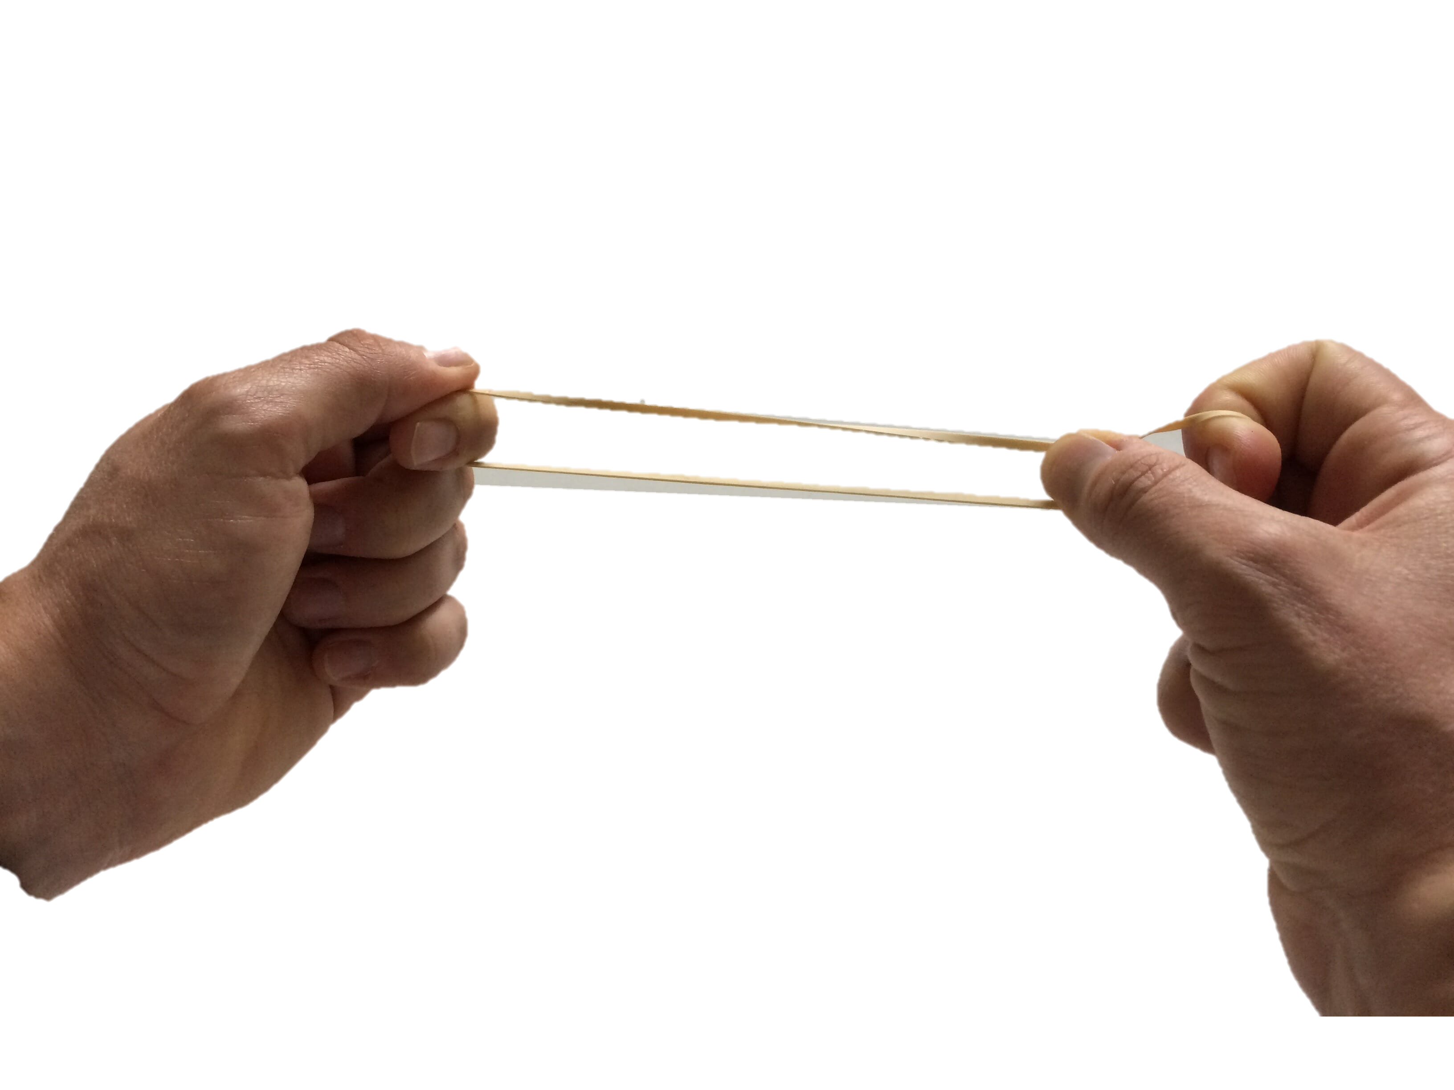
Definition of Madd تعريف المد
Madd and Qasr تعريف المد والقصر
Lexically
Increasing ; Elongating & stretching … الزيادة والإطالة
Technically
Lengthening of the pronunciation of the letters of Madd & Leen when there is a reason or cause (Hamza or sukoon)
إطالة الصوت بحرف المد أو اللين عند وجود السبب (همز أو سكون)

Slide 5
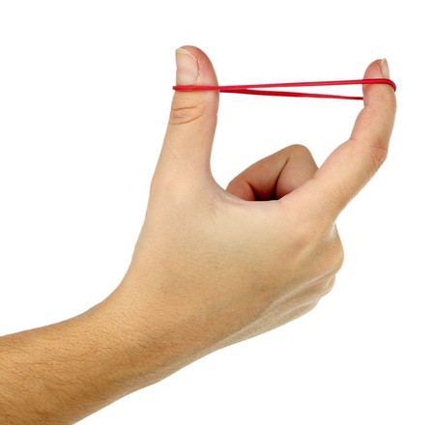
Definition of Qasr تعريف القصر
Madd and Qasr تعريف المد والقصر
Lexically
Forbidding or confinement … المنع والحبس
Technically
Pronouncing the letters of Madd & Leen without extra elongation in the sound, due to the absence of the reason for elongation
إثبات حرف المد أو اللين دون زيادة عن مقداره لعدم وجود السبب

Slide 6
Letters of Madd حروف الــمــــد
Madd and Qasr تعريف المد والقصر
( ا ) قـَـال - فيهَا
Always sakinah proceed by a fat-ha … دائماً ساكنة ومفتوح ما قبلها
( و ) يقـُـوْل – قَـالـُـوْا
Sakinah proceed by a dhammah … الساكنة والمضموم ما قبلها
( ي ) قـِـيْـل – قـُـولِــيْ
Sakinah proceed by a Kasrah … الساكنة والمكسور ما قبلها
Combined in مجموعة في كلمة نُـوْحِـيْـهَـا

Slide 7
Letters of Leen حروف الـلـيــن
Madd and Qasr تعريف المد والقصر
( و ) خـَـوْف – عصَـوْا
Sakinah proceed by a Fat-ha … الساكنة والمفتوح ما قبلها
( ي ) بـَــيْـت – زوجـَـيْن
Sakinah proceed by a Fat-ha … الساكنة والمفتوح ما قبلها

Slide 8
Categories of Madd
أنواع المدود

Slide 9
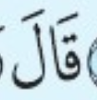

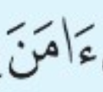
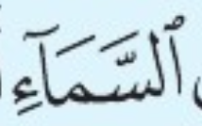
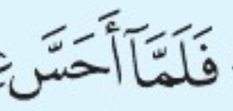
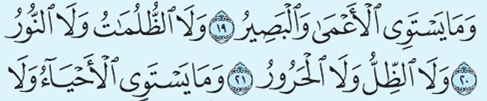
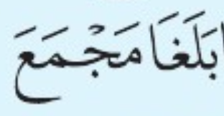
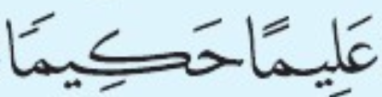

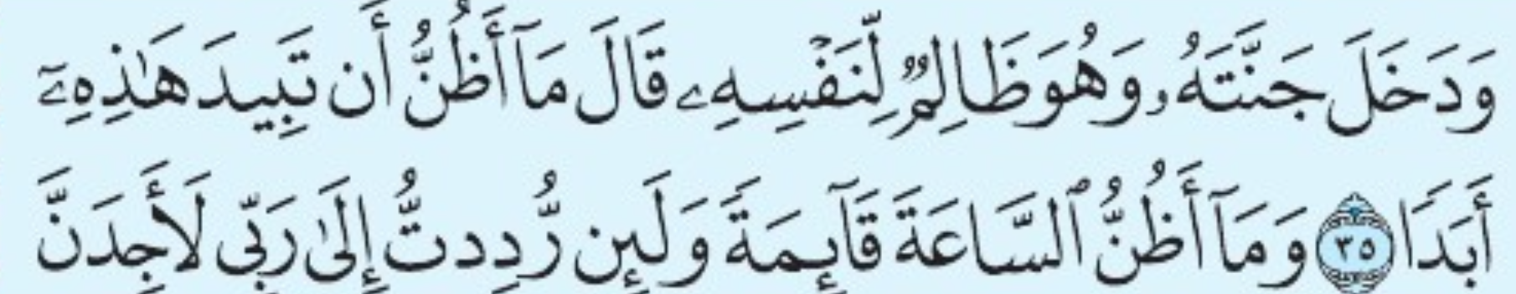
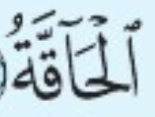
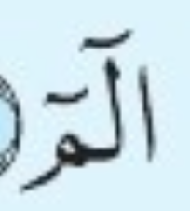
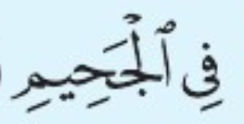
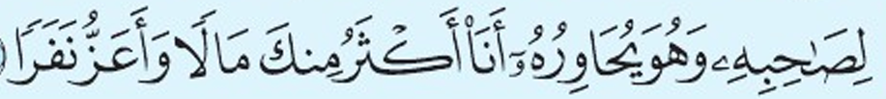
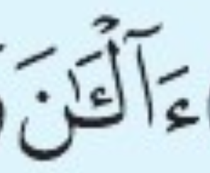
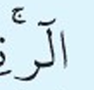
Madd
المد
Al-Madd Al-Tabee’ee
(Madd of Origin)
المد الطبيعي
Kalimi (word)
كلمي
Thuna’ee (Dual)
ثنائي
حا – يا – طا – ها – را
Stopping & Continuing وقفاً ووصلاً
Stopping
وقفاً فقط
Continuing
وصلاً فقط
بلغا مجمع
Iwad
(substitute) العوض
The 7 Alifs
الألفات السبعة
Silah Sughra
الصلة الصغرى
‘Ared Lil Sukoun
العارض للسكون
Meeting of 2 sakin
التقاء الساكنين
Caused by
Hamzah
بسبب الهمزة
Caused by
Sokun
بسبب السكون
Muttasil
(Connected) المتصل
Munfasil
(Separated) المنفصل
Badal
(Switched)
البدل
Lazim
(Compulsory)
اللازم
Silah Kubra
الصله الكبرى
Al-Madd Al-Far’ee
(Secondary Madd)
المد الفرعي
‘Ared Lil Sukoun
العارض للسكون
Kalimi
(word)
كلمي
Harfi
(letter)
حرفي
Muthaqqal
(Heavy)
مثقل
Mukhaffaf
(Light)
مخفف
Muthaqqal
(Heavy)
مثقل
Mukhaffaf
(Light)
مخفف

Slide 10
Madd
المد
Al-Madd Al-Tabee’ee
(Madd of Origin)
المد الطبيعي
Al-Madd Al-Far’ee
(Secondary Madd)
المد الفرعي
Categories of Madd أنواع المدود
Necessary for proper pronunciation of the letter and is needed for the word to be correct.
It is NOT based on a reason/cause e.g. the presence of a hamza or sukoon
لا تقوم ذات الحرف إلا به، ولا تستقيم الكلمة إلا بوجوده، ولا يتوقف على سبب من همز أو سكون
قـَـالَ الله - يقـُـوْلَ الرسول - قـِـيْـلَ لهم
Longer than Al-Madd Al-Tabee’ee for a reason/due to a cause (hamzah or sukoon)
المد الزائد عن المد الأصلي لسبب من همز أو سكون
والسماءَ بنيناها
لا يشعروْنْ
Notes:
Part of the body of the letter like the ghunnah

Slide 11
Al-Madd Al-Tabee’ee
المد الطبيعي

Slide 12
Definition تعريفه
Al-Madd Al-Tabee’ee المد الطبيعي
Necessary for proper pronunciation of the letter and is needed for the word to be correct
It is NOT based on a reason/cause e.g. the presence of a hamza or sukoon
لا تقوم ذات الحرف إلا به، ولا تستقيم الكلمة إلا بوجوده، ولا يتوقف على سبب من همز أو سكون

Slide 13
Reason for the name سبب تسميته
Al-Madd Al-Tabee’ee المد الطبيعي
Tabee’ee (natural): The natural proper pronunciation in such cases requires the sound of the letter to have a length of exactly two counts.
Asly (original): Madd in its original state that is permanent and unchanging especially compared to other forms of Madd.
طبيعي: لأن صاحب الطبيعة السليمة لا يزيده ولا ينقصه عن مقداره
أصلي: لأصالته بالنسبة لغيره وثبوته على حال واحدة

Slide 14
Its Rule حكمه
Al-Madd Al-Tabee’ee المد الطبيعي
Obligatory
Its timing is 2 Harakah (counts)
الوجوب
يجب المد بمقدار حركتين

Slide 15
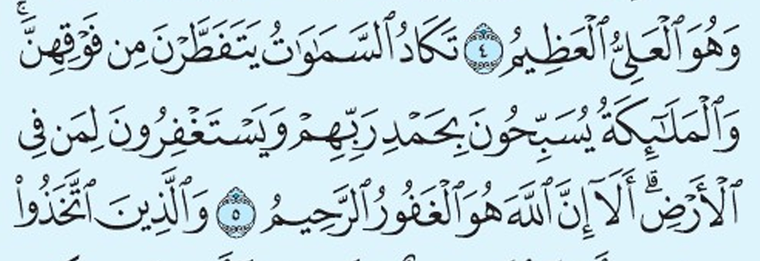
Examples أمثلة
Al-Madd Al-Tabee’ee المد الطبيعي

Slide 16
Madd
المد
Al-Madd Al-Tabee’ee
(Madd of Origin)
المد الطبيعي
Kalimi (word)
كلمي
Thuna’ee (Dual)
ثنائي
حا – يا – طا – ها – را
Stopping & Continuing وقفاً ووصلاً
Stopping
وقفاً فقط
Continuing
وصلاً فقط
بلغا مجمع
Iwad
(substitute) العوض
The 7 Alifs
الألفات السبعة
Silah Sughra
الصلة الصغرى
‘Ared Lil Sukoun
العارض للسكون
Meeting of 2 sakin
التقاء الساكنين
Caused by
Hamzah
بسبب الهمزة
Caused by
Sokun
بسبب السكون
Muttasil
(Connected) المتصل
Munfasil
(Separated) المنفصل
Badal
(Switched)
البدل
Lazim
(Compulsory)
اللازم
Silah Kubra
الصله الكبرى
Al-Madd Al-Far’ee
(Secondary Madd)
المد الفرعي
‘Ared Lil Sukoun
العارض للسكون
Kalimi
(word)
كلمي
Harfi
(letter)
حرفي
Muthaqqal
(Heavy)
مثقل
Mukhaffaf
(Light)
مخفف
Muthaqqal
(Heavy)
مثقل
Mukhaffaf
(Light)
مخفف

Slide 17
Al-Madd Al-Thuna’ee المد الثنائي
Al-Madd Al-Tabee’ee المد الطبيعي
“Letter” which appear in the Beginning of some surahs.
These “letters” are pronounced as two letters ending in a letter of Madd; Hence the name
حا – يا – طا – ها – را
حيٌّ طَهُر
في الأحرف المقطعة في فواتح بعض السور. الأحرف الثنائية في اللفظ التي آخرها حرف مد.

Slide 18
Al-Madd Al-Thuna’ee المد الثنائي
Al-Madd Al-Tabee’ee المد الطبيعي
Obligatory
Its timing is 2 Harakah (counts)
الوجوب
يجب المد بمقدار حركتين

Slide 19
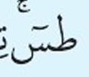




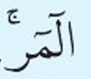
Al-Madd Al-Thuna’ee المد الثنائي
Al-Madd Al-Tabee’ee المد الطبيعي
حـم طـس
طـسـم طـه
كـهـيـعـص يـس
الـر الـمـر

Slide 20
Al-Madd Al-Thuna’ee المد الثنائي
Al-Madd Al-Tabee’ee المد الطبيعي
Common Mistake:
Pronouncing the “letter” with Hamzah at the end and elongating the Madd.
حـا ميم : حـاء ميم
من الأخطاء الشائعة نطق الهمزة في آخر الحرف والإتيان بالمد طويلًا

Slide 21
Madd
المد
Al-Madd Al-Tabee’ee
(Madd of Origin)
المد الطبيعي
Kalimi (word)
كلمي
Thuna’ee (Dual)
ثنائي
حا – يا – طا – ها – را
Stopping & Continuing وقفاً ووصلاً
Stopping
وقفاً فقط
Continuing
وصلاً فقط
بلغا مجمع
Iwad
(substitute) العوض
The 7 Alifs
الألفات السبعة
Silah Sughra
الصلة الصغرى
‘Ared Lil Sukoun
العارض للسكون
Meeting of 2 sakin
التقاء الساكنين
Caused by
Hamzah
بسبب الهمزة
Caused by
Sokun
بسبب السكون
Muttasil
(Connected) المتصل
Munfasil
(Separated) المنفصل
Badal
(Switched)
البدل
Lazim
(Compulsory)
اللازم
Silah Kubra
الصله الكبرى
Al-Madd Al-Far’ee
(Secondary Madd)
المد الفرعي
‘Ared Lil Sukoun
العارض للسكون
Kalimi
(word)
كلمي
Harfi
(letter)
حرفي
Muthaqqal
(Heavy)
مثقل
Mukhaffaf
(Light)
مخفف
Muthaqqal
(Heavy)
مثقل
Mukhaffaf
(Light)
مخفف

Slide 22
Al-Madd Al-Kalimi المد الكلمي
Al-Madd Al-Tabee’ee المد الطبيعي
Also called “Mutlaq” (Absolute); in Madd letters that are and the end of the word
المد المطلق المتطرف
1
2
3
Pronounced on Stopping & Continuingيثبت وقفاً ووصلاً
Pronounced only on Stopping يثبت وقفاً فقط
Pronounced only on Continuing يثبت وصلاً فقط

Slide 23
Al-Madd Al-Kalimi المد الكلمي
Al-Madd Al-Tabee’ee المد الطبيعي
1
Pronounced on Stopping & Continuingيثبت وقفاً ووصلاً
Madd letters that are and the end of the word that are not followed by hamzah or sukoon
عندما يكون حرف المد متطرف ولا يتبعه همزة أو سكون

Slide 24
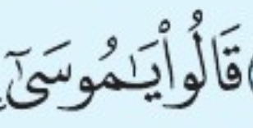
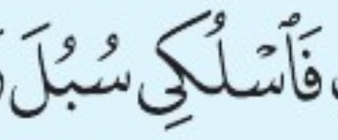
Al-Madd Al-Kalimi المد الكلمي
Al-Madd Al-Tabee’ee المد الطبيعي
1
Pronounced on Stopping & Continuingيثبت وقفاً ووصلاً

Slide 25
Al-Madd Al-Kalimi المد الكلمي
Al-Madd Al-Tabee’ee المد الطبيعي
2
Pronounced only on Stopping يثبت وقفاً فقط
مد العوض
Iwad (subistitute)
التقاء الساكنين
Meeting of 2 sakin
الألفات السبعة
The 7 Alefs

Slide 26
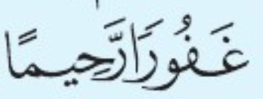
Al-Madd Al-Kalimi المد الكلمي
Al-Madd Al-Tabee’ee المد الطبيعي
2
Pronounced only on Stopping يثبت وقفاً فقط
Alif Madd that substitutes the Tanween Fat-h when stopping
ألف المد التي تستبدل تنوين الفتح عند الوقوف عليه
مد العوض
Iwad (subistitute)

Slide 27
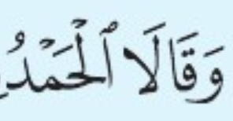
Al-Madd Al-Kalimi المد الكلمي
Al-Madd Al-Tabee’ee المد الطبيعي
2
Pronounced only on Stopping يثبت وقفاً فقط
Madd letters that are followed by a sukoon
المد المتبوع بحرف ساكن
التقاء الساكنين
Meeting of 2 sakin

Slide 28
Al-Madd Al-Kalimi المد الكلمي
Al-Madd Al-Tabee’ee المد الطبيعي
2
Pronounced only on Stopping يثبت وقفاً فقط
Special case Alifs
الألفات السبعة
The 7 Alefs
  أنا
  لكنا
  الظنونا – الرسولا – السبيلا
  قواريرا (الأولىThe 1st )
  سلاسلا

Slide 29




Al-Madd Al-Kalimi المد الكلمي
Al-Madd Al-Tabee’ee المد الطبيعي
2
Pronounced only on Stopping يثبت وقفاً فقط
الألفات السبعة
The 7 Alefs

Slide 30
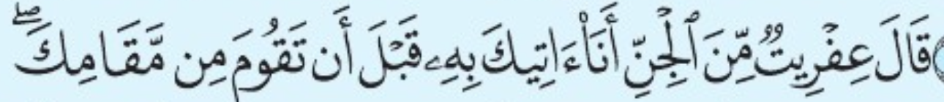
Al-Madd Al-Kalimi المد الكلمي
Al-Madd Al-Tabee’ee المد الطبيعي
2
Pronounced only on Stopping يثبت وقفاً فقط
الألفات السبعة
The 7 Alefs

Slide 31
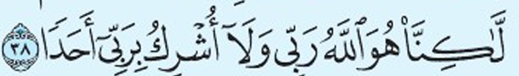
Al-Madd Al-Kalimi المد الكلمي
Al-Madd Al-Tabee’ee المد الطبيعي
2
Pronounced only on Stopping يثبت وقفاً فقط
Surat Al-Kahf
الألفات السبعة
The 7 Alefs

Slide 32
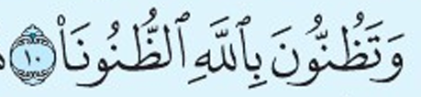
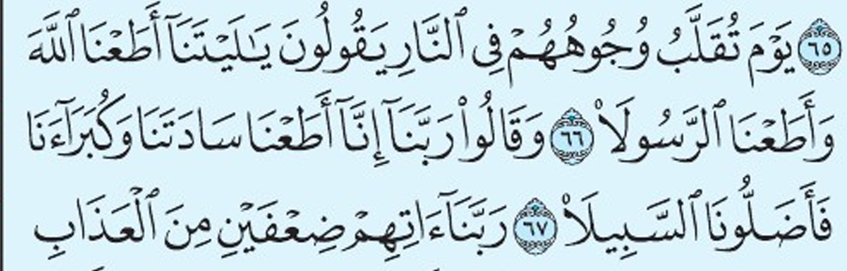
Al-Madd Al-Kalimi المد الكلمي
Al-Madd Al-Tabee’ee المد الطبيعي
2
Pronounced only on Stopping يثبت وقفاً فقط
Surat Al-Ahzab
الألفات السبعة
The 7 Alefs
الألفات السبعة
The 7 Alefs

Slide 33
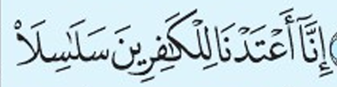
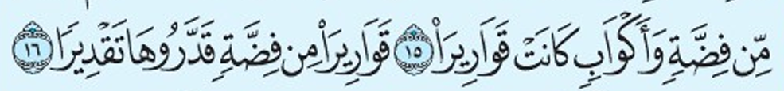
Al-Madd Al-Kalimi المد الكلمي
Al-Madd Al-Tabee’ee المد الطبيعي
2
Pronounced only on Stopping يثبت وقفاً فقط
Surat Al-Insan
الألفات السبعة
The 7 Alefs
الألفات السبعة
The 7 Alefs

Slide 34
Al-Madd Al-Kalimi المد الكلمي
Al-Madd Al-Tabee’ee المد الطبيعي
2
Pronounced only on Stopping يثبت وقفاً فقط
Not all Alifs with a circular sokun fall under this category
الألفات السبعة
The 7 Alefs
الألفات السبعة
The 7 Alefs

Slide 35
Al-Madd Al-Kalimi المد الكلمي
Al-Madd Al-Tabee’ee المد الطبيعي
3
Pronounced only on Continuing يثبت وصلاً فقط
مد الصلة الصغرى
Silah Sughra Madd
المد العارض للسكون
Madd ‘Ared lil sukon

Slide 36
Al-Madd Al-Kalimi المد الكلمي
Al-Madd Al-Tabee’ee المد الطبيعي
3
Pronounced only on Continuing يثبت وصلاً فقط
Madd that comes after Haa’ Alkinayah
(attached “ha” pronoun used for the 3rd-person singular masculine)
المد الطبيعي التابع لهاء الكناية
هاء الضمير التي يكنى بها عن المفرد الغائب المذكر
مد الصلة الصغرى
Silah Sughra Madd
مد الصلة الصغرى
Silah Sughra Madd

Slide 37

Al-Madd Al-Kalimi المد الكلمي
Al-Madd Al-Tabee’ee المد الطبيعي
3
Pronounced only on Continuing يثبت وصلاً فقط
مد الصلة الصغرى
Silah Sughra Madd
مد الصلة الصغرى
Silah Sughra Madd

Slide 38
Al-Madd Al-Kalimi المد الكلمي
Al-Madd Al-Tabee’ee المد الطبيعي
3
Pronounced only on Continuing يثبت وصلاً فقط
When the Madd letter is the second to last letter in a word, if the word doesn’t end in Hamzah
عندما يكون المد قبل اخر حرف محرك، إذا لم تنتهي الكلمة بهمزة.
المد العارض للسكون
Madd ‘Ared lil sukon
المد العارض للسكون
Madd ‘Ared lil sukon

Slide 39
Al-Madd Al-Kalimi المد الكلمي
Al-Madd Al-Tabee’ee المد الطبيعي
3
Pronounced only on Continuing يثبت وصلاً فقط
المد العارض للسكون
Madd ‘Ared lil sukon
المد العارض للسكون
Madd ‘Ared lil sukon

Slide 40
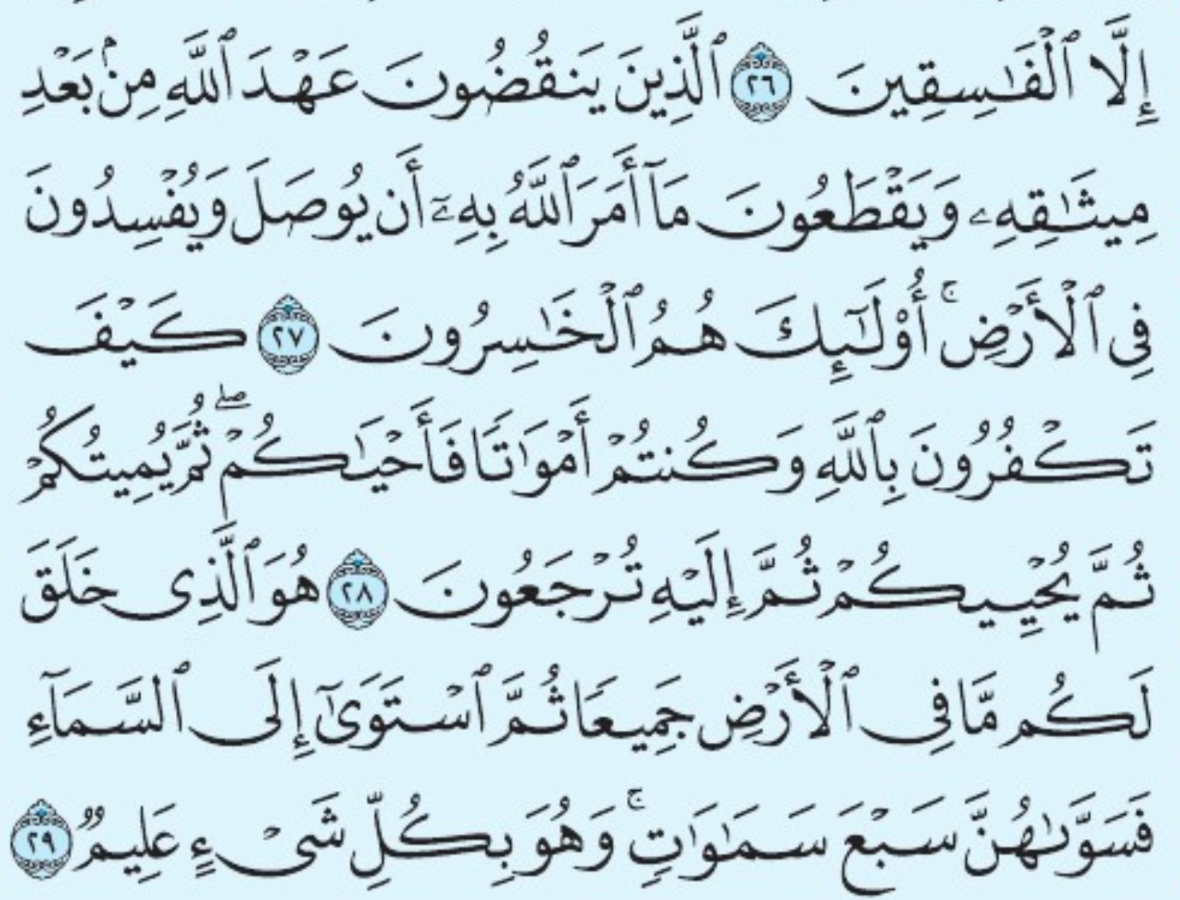
Find the Madd Tabee’ee. Mention its type and rule
Al-Madd Al-Tabee’ee المد الطبيعي

Slide 41
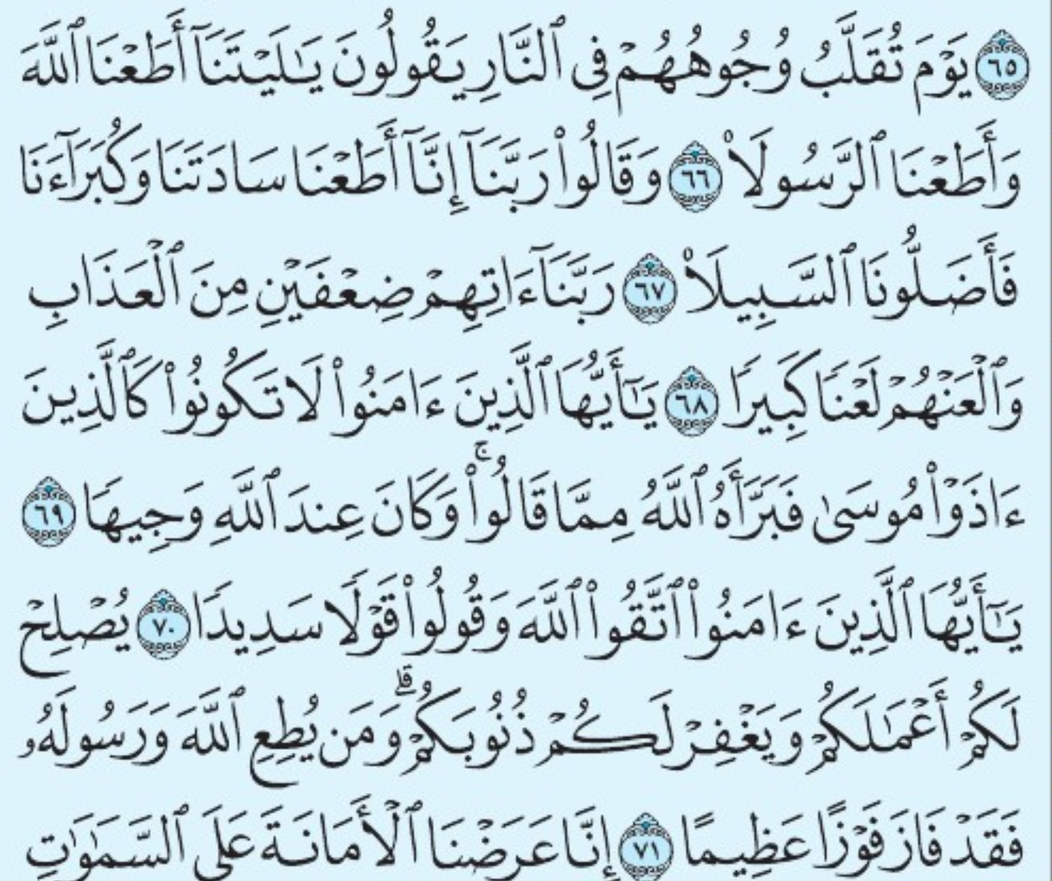
Find the Madd Tabee’ee. Mention its type and rule
Al-Madd Al-Tabee’ee المد الطبيعي

Slide 42
Madd
المد
Al-Madd Al-Tabee’ee
(Madd of Origin)
المد الطبيعي
Kalimi (word)
كلمي
Thuna’ee (Dual)
ثنائي
حا – يا – طا – ها – را
Stopping & Continuing وقفاً ووصلاً
Stopping
وقفاً فقط
Continuing
وصلاً فقط
بلغا مجمع
Iwad
(substitute) العوض
The 7 Alifs
الألفات السبعة
Silah Sughra
الصلة الصغرى
‘Ared Lil Sukoun
العارض للسكون
Meeting of 2 sakin
التقاء الساكنين
Caused by
Hamzah
بسبب الهمزة
Caused by
Sokun
بسبب السكون
Muttasil
(Connected) المتصل
Munfasil
(Separated) المنفصل
Badal
(Switched)
البدل
Lazim
(Compulsory)
اللازم
Silah Kubra
الصله الكبرى
Al-Madd Al-Far’ee
(Secondary Madd)
المد الفرعي
‘Ared Lil Sukoun
العارض للسكون
Kalimi
(word)
كلمي
Harfi
(letter)
حرفي
Muthaqqal
(Heavy)
مثقل
Mukhaffaf
(Light)
مخفف
Muthaqqal
(Heavy)
مثقل
Mukhaffaf
(Light)
مخفف

Slide 43
Al-Madd Al-Far’ee
المد الفرعي

Slide 44
Definition تعريفه
Al-Madd Al-Far’ee المد الفرعي
Longer than Al-Madd Al-Tabee’ee
Madd that is due to a reason/cause (hamzah or sukoon)
المد الزائد عن المد الأصلي لسبب من همز أو سكون

Slide 45
Types أنواعه
Al-Madd Al-Far’ee المد الفرعي
Type 1: Madd that is caused by a Hamzah - والسماءَ بنيناها
Type 2: Madd that is caused by a Sokun - لا يشعروْنْ
النوع الأول: المد بسبب الهمزة - والسماءَ بنيناها
النوع الثاني: المد بسبب السكون - لا يشعروْنْ

Slide 46
Madd caused by Hamzah المد بسبب الهمزة
Al-Madd Al-Far’ee المد الفرعي
1
2
3
Madd Muttasil (Connected)المد المتصل
Madd Munfasil (Separated) المد المنفصل
Al-Madd Al-Badal (Madd of Switching)المد البدل

Slide 47
Madd caused by Hamzah المد بسبب الهمزة
Al-Madd Al-Far’ee المد الفرعي
1
Madd Muttasil (Connected)المد المتصل
When a Hamzah follows a Madd letter in the same word
أن يقع بعد حرف المد همز متصل به في كلمة واحدة.
Definition
التعريف

Slide 48
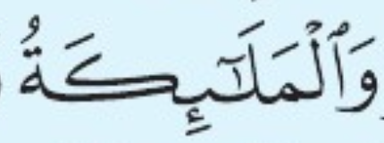
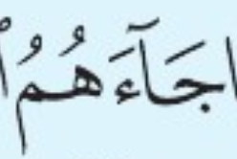
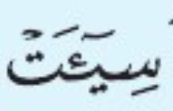
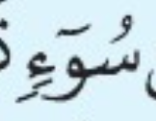
Madd caused by Hamzah المد بسبب الهمزة
Al-Madd Al-Far’ee المد الفرعي
1
Madd Muttasil (Connected)المد المتصل
Definition
التعريف

Slide 49
Madd caused by Hamzah المد بسبب الهمزة
Al-Madd Al-Far’ee المد الفرعي
1
Madd Muttasil (Connected)المد المتصل
Obligatory
Madd in the middle: 4 or 5 Harakah
Madd at the end & stopped on: 6 Harakah
الوجوب
يجب المد بمقدار 4 أو 5 حركات
وإذا كان الهمز متطرفاً موقوف عليه جاز مده 6 حركات
Its Rule
الحكم

Slide 50
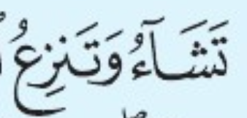
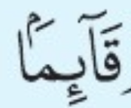
Madd caused by Hamzah المد بسبب الهمزة
Al-Madd Al-Far’ee المد الفرعي
1
Madd Muttasil (Connected)المد المتصل
Its Rule
الحكم
Stop
Connect
6 Harakah
4 – 5 Harakah
4 – 5 Harakah

Slide 51
Madd caused by Hamzah المد بسبب الهمزة
Al-Madd Al-Far’ee المد الفرعي
1
Madd Muttasil (Connected)المد المتصل
Because the hamzah that causes the Madd is connected to the letter of Madd in the same word
لاتصال سبب المد (الهمزة) بحرف المد في نفس الكلمة.
Reason for
the Name
سبب تسميته

Slide 52
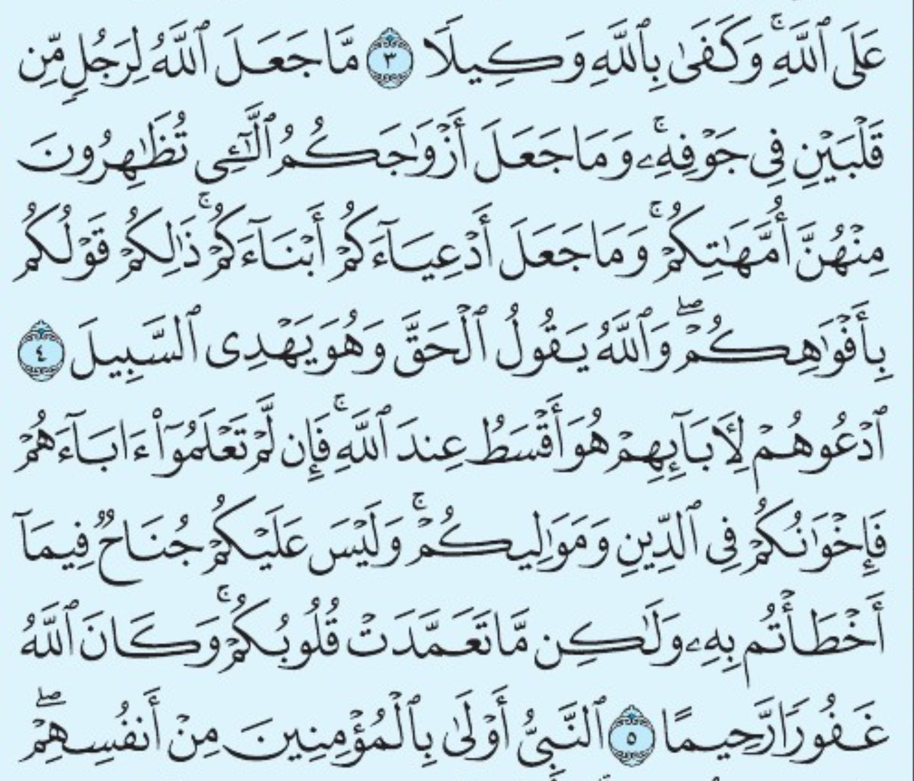
Practice
Al-Madd Al-Far’ee المد الفرعي

Slide 53
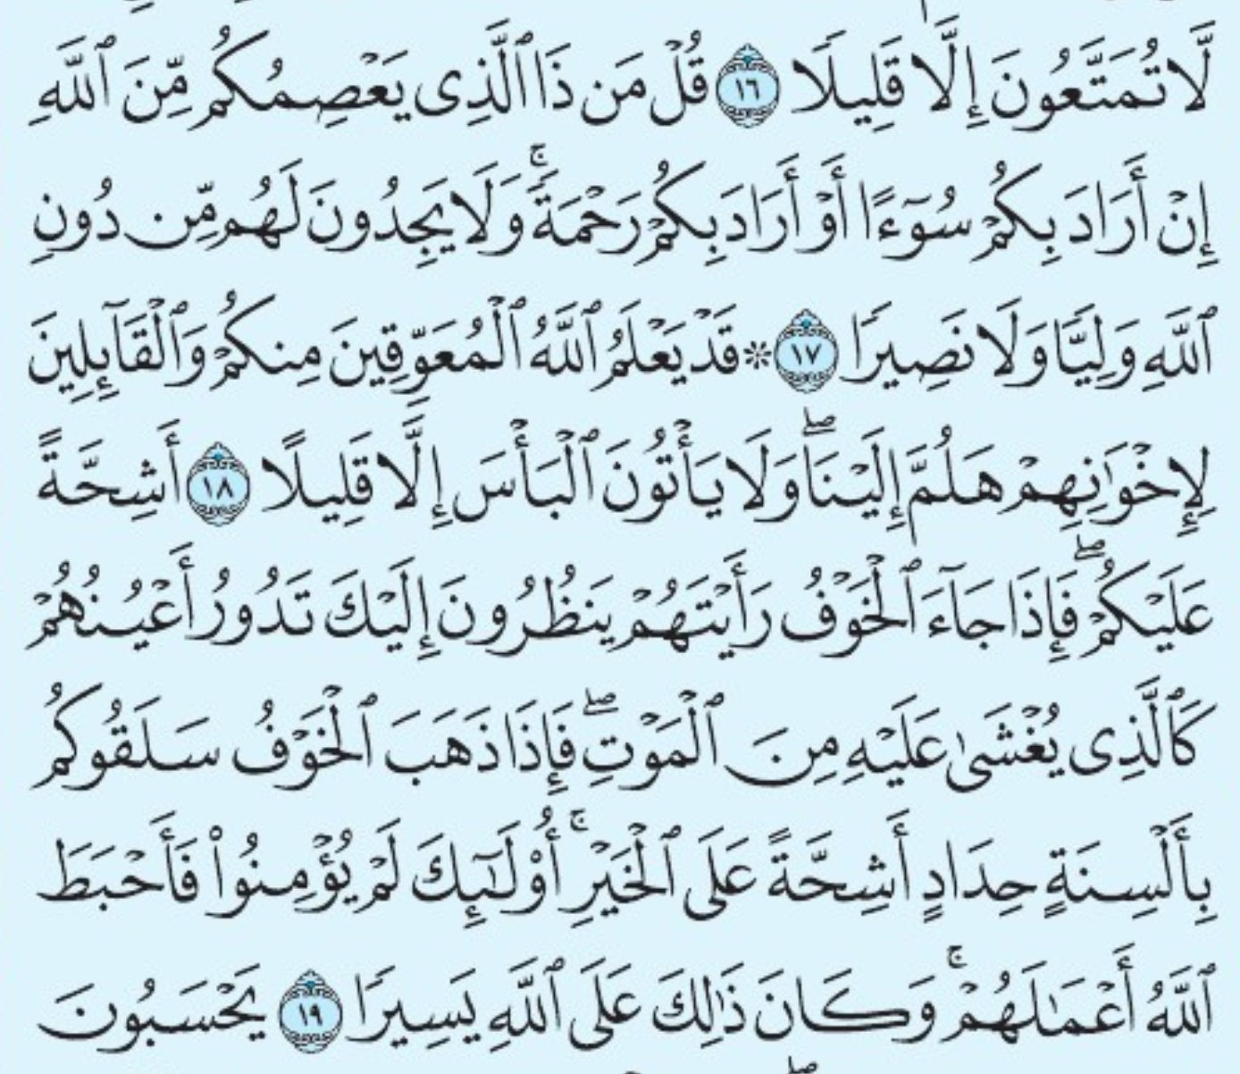
Practice
Al-Madd Al-Far’ee المد الفرعي

Slide 54
Madd
المد
Al-Madd Al-Tabee’ee
(Madd of Origin)
المد الطبيعي
Kalimi (word)
كلمي
Thuna’ee (Dual)
ثنائي
حا – يا – طا – ها – را
Stopping & Continuing وقفاً ووصلاً
Stopping
وقفاً فقط
Continuing
وصلاً فقط
بلغا مجمع
Iwad
(substitute) العوض
The 7 Alifs
الألفات السبعة
Silah Sughra
الصلة الصغرى
‘Ared Lil Sukoun
العارض للسكون
Meeting of 2 sakin
التقاء الساكنين
Caused by
Hamzah
بسبب الهمزة
Caused by
Sokun
بسبب السكون
Muttasil
(Connected) المتصل
Munfasil
(Separated) المنفصل
Badal
(Switched)
البدل
Lazim
(Compulsory)
اللازم
Silah Kubra
الصله الكبرى
Al-Madd Al-Far’ee
(Secondary Madd)
المد الفرعي
‘Ared Lil Sukoun
العارض للسكون
Kalimi
(word)
كلمي
Harfi
(letter)
حرفي
Muthaqqal
(Heavy)
مثقل
Mukhaffaf
(Light)
مخفف
Muthaqqal
(Heavy)
مثقل
Mukhaffaf
(Light)
مخفف

Slide 55
Madd caused by Hamzah المد بسبب الهمزة
Al-Madd Al-Far’ee المد الفرعي
2
Madd Munfasil (Separated) المد المنفصل
When a Hamzah follows a Madd letter in the two separate words
أن يقع حرف المد في آخر الكلمة
والهمز في أول الكلمة التي تليها
Definition
التعريف

Slide 56
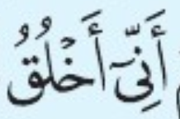
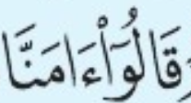
Madd caused by Hamzah المد بسبب الهمزة
Al-Madd Al-Far’ee المد الفرعي
2
Madd Munfasil (Separated) المد المنفصل
Definition
التعريف

Slide 57
Madd caused by Hamzah المد بسبب الهمزة
Al-Madd Al-Far’ee المد الفرعي
2
Madd Munfasil (Separated) المد المنفصل
Al-Jawaz
(Allowable/Permissable)
Madd for 4 or 5 Harakah
الجواز
المد بمقدار 4 أو 5 حركات
Its Rule
الحكم

Slide 58
Madd caused by Hamzah المد بسبب الهمزة
Al-Madd Al-Far’ee المد الفرعي
2
Madd Munfasil (Separated) المد المنفصل
Because the hamzah that causes the Madd is separated from the letter of Madd letter
لانفصال سبب المد (الهمزة)
عن حرف المد في كلمتين
Reason for
the Name
سبب تسميته

Slide 59
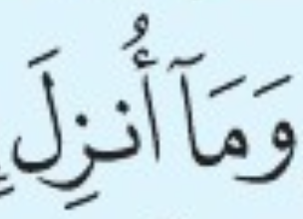
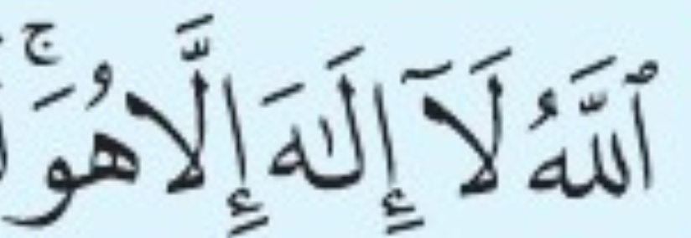
Madd caused by Hamzah المد بسبب الهمزة
Al-Madd Al-Far’ee المد الفرعي
2
Madd Munfasil (Separated) المد المنفصل
In the Mushaf
الرسم

Slide 60
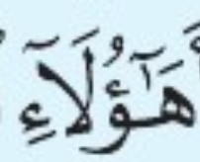
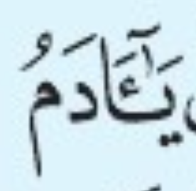
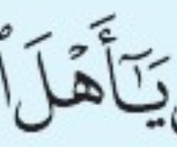
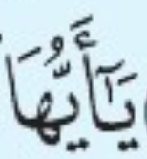
Madd caused by Hamzah المد بسبب الهمزة
Al-Madd Al-Far’ee المد الفرعي
2
Madd Munfasil (Separated) المد المنفصل
In the Mushaf
الرسم
(ها أُلاء)
(يا ءادم)
(يا أهل)
(يا أيها)

Slide 61
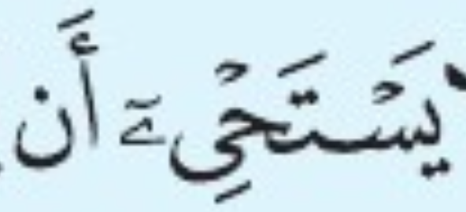
Madd caused by Hamzah المد بسبب الهمزة
Al-Madd Al-Far’ee المد الفرعي
2
Madd Munfasil (Separated) المد المنفصل
In the Mushaf
الرسم

Slide 62
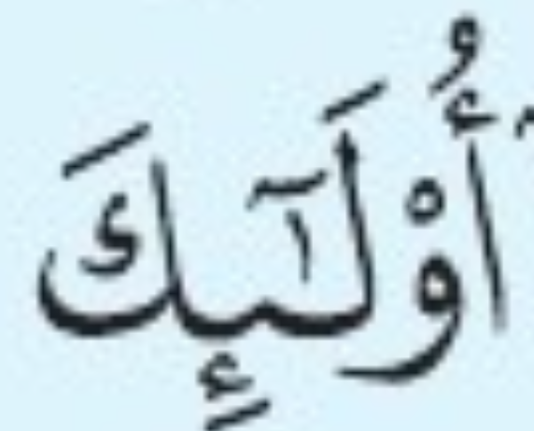
Madd caused by Hamzah المد بسبب الهمزة
Al-Madd Al-Far’ee المد الفرعي
2
Madd Munfasil (Separated) المد المنفصل
Muttasil
or
Munfasil?

Slide 63
Madd caused by Hamzah المد بسبب الهمزة
Al-Madd Al-Far’ee المد الفرعي
2
Madd Munfasil (Separated) المد المنفصل
Al-Jawaz
(Allowable/Permissable)
Madd for 4 or 5 Harakah
الجواز
المد بمقدار 4 أو 5 حركات
Hafs from the way of
Al-Shatibiah
Qasr Al-Munfasil
قصر المنفصل

Slide 64
Madd caused by Hamzah المد بسبب الهمزة
Al-Madd Al-Far’ee المد الفرعي
2
Madd Munfasil (Separated) المد المنفصل
Al-Jawaz
(Allowable/Permissable)
Madd for 2, 4 or 5 Harakah
الجواز
المد بمقدار ٢، ٤ أو ٥ حركات
Hafs from the way of
Al-Feel & Zara’an
Qasr Al-Munfasil
قصر المنفصل

Slide 65
Madd caused by Hamzah المد بسبب الهمزة
Al-Madd Al-Far’ee المد الفرعي
2
Madd Munfasil (Separated) المد المنفصل
When reciting by Qasr of al-Munfasil from other ways (Al-Feel – Zara’an), the following rules MUST be applied to accommodate the difference between the ways.
لابد من مراعاة الأحكام التالية عند القراءة بقصر المنفصل من طريق الفيل أو زرعان
Qasr Al-Munfasil
قصر المنفصل

Slide 66
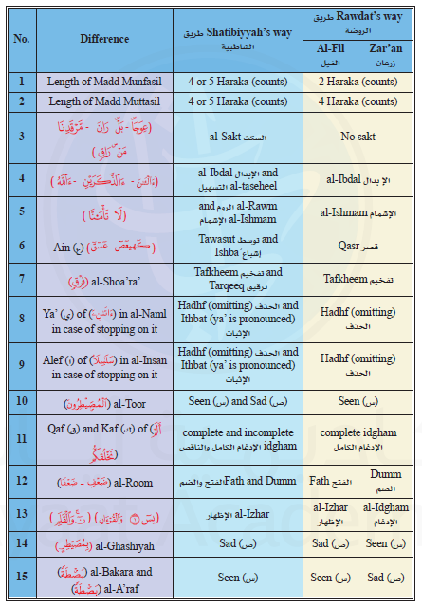
15 Differences
19 Cases where the differences apply

Slide 67
Madd caused by Hamzah المد بسبب الهمزة
Al-Madd Al-Far’ee المد الفرعي
2
Madd Munfasil (Separated) المد المنفصل
Madd that comes after Haa’ Alkinayah that is followed by Hamzah
(attached “ha” pronoun used for the 3rd-person singular masculine)
المد التابع لهاء الكناية المتبوعة بهمزة
هاء الضمير التي يكنى بها عن المفرد الغائب المذكر
Madd Silah Kobra
مد الصله الكبرى

Slide 68

Madd caused by Hamzah المد بسبب الهمزة
Al-Madd Al-Far’ee المد الفرعي
2
Madd Munfasil (Separated) المد المنفصل
Tabee’ee
Far’i
Madd Silah Kobra
مد الصله الكبرى

Slide 69
Madd caused by Hamzah المد بسبب الهمزة
Al-Madd Al-Far’ee المد الفرعي
2
Madd Munfasil (Separated) المد المنفصل
Al-Jawaz
(Allowable/Permissable)
Madd for 4 or 5 Harakah
(Al-Feel & Zara’an: 2, 4 or 5 Harakat)
الجواز
المد بمقدار 4 أو 5 حركات
ويجوز القصر (حركتين) من طرق أخرى
Madd Silah Kobra
مد الصله الكبرى

Slide 70

Practice
Al-Madd Al-Far’ee المد الفرعي

Slide 71

Practice
Al-Madd Al-Far’ee المد الفرعي

Slide 72

Practice
Al-Madd Al-Far’ee المد الفرعي

Slide 73
Madd
المد
Al-Madd Al-Tabee’ee
(Madd of Origin)
المد الطبيعي
Kalimi (word)
كلمي
Thuna’ee (Dual)
ثنائي
حا – يا – طا – ها – را
Stopping & Continuing وقفاً ووصلاً
Stopping
وقفاً فقط
Continuing
وصلاً فقط
بلغا مجمع
Iwad
(substitute) العوض
The 7 Alifs
الألفات السبعة
Silah Sughra
الصلة الصغرى
‘Ared Lil Sukoun
العارض للسكون
Meeting of 2 sakin
التقاء الساكنين
Caused by
Hamzah
بسبب الهمزة
Caused by
Sokun
بسبب السكون
Muttasil
(Connected) المتصل
Munfasil
(Separated) المنفصل
Badal
(Switched)
البدل
Lazim
(Compulsory)
اللازم
Silah Kubra
الصله الكبرى
Al-Madd Al-Far’ee
(Secondary Madd)
المد الفرعي
‘Ared Lil Sukoun
العارض للسكون
Kalimi
(word)
كلمي
Harfi
(letter)
حرفي
Muthaqqal
(Heavy)
مثقل
Mukhaffaf
(Light)
مخفف
Muthaqqal
(Heavy)
مثقل
Mukhaffaf
(Light)
مخفف

Slide 74
Madd caused by Hamzah المد بسبب الهمزة
Al-Madd Al-Far’ee المد الفرعي
3
Al-Madd Al-Badal (Madd of Switching)المد البدل
When a Hamzah precedes the Madd letter in the one word, and the madd letter is not followed by a hamza or sukoon
أن يقع الهمز قبل حرف المد في كلمة
ولا يأتي بعد حرف المد همز أو سكون
Definition
التعريف

Slide 75



Madd caused by Hamzah المد بسبب الهمزة
Al-Madd Al-Far’ee المد الفرعي
3
Al-Madd Al-Badal (Madd of Switching)المد البدل
Definition
التعريف

Slide 76
Madd caused by Hamzah المد بسبب الهمزة
Al-Madd Al-Far’ee المد الفرعي
3
Al-Madd Al-Badal (Madd of Switching)المد البدل
Al-Jawaz
(Allowable/Permissible) In most of the Qera’at
Qasr for 2 Harakah
الجواز
في معظم القراءات
يتم مده بمقدار حركتين (القصر)
Its Rule
الحكم

Slide 77
Madd caused by Hamzah المد بسبب الهمزة
Al-Madd Al-Far’ee المد الفرعي
3
Al-Madd Al-Badal (Madd of Switching)المد البدل
Because the letter of madd is switched with the hamzah
لأن حرف المد غالباً ما يكون مبدلاً من الهمزة
Reason for
the Name
سبب تسميته

Slide 78

Practice
Al-Madd Al-Far’ee المد الفرعي

Slide 79
Madd
المد
Al-Madd Al-Tabee’ee
(Madd of Origin)
المد الطبيعي
Kalimi (word)
كلمي
Thuna’ee (Dual)
ثنائي
حا – يا – طا – ها – را
Stopping & Continuing وقفاً ووصلاً
Stopping
وقفاً فقط
Continuing
وصلاً فقط
بلغا مجمع
Iwad
(substitute) العوض
The 7 Alifs
الألفات السبعة
Silah Sughra
الصلة الصغرى
‘Ared Lil Sukoun
العارض للسكون
Meeting of 2 sakin
التقاء الساكنين
Caused by
Hamzah
بسبب الهمزة
Caused by
Sokun
بسبب السكون
Muttasil
(Connected) المتصل
Munfasil
(Separated) المنفصل
Badal
(Switched)
البدل
Lazim
(Compulsory)
اللازم
Silah Kubra
الصله الكبرى
Al-Madd Al-Far’ee
(Secondary Madd)
المد الفرعي
‘Ared Lil Sukoun
العارض للسكون
Kalimi
(word)
كلمي
Harfi
(letter)
حرفي
Muthaqqal
(Heavy)
مثقل
Mukhaffaf
(Light)
مخفف
Muthaqqal
(Heavy)
مثقل
Mukhaffaf
(Light)
مخفف

Slide 80
Madd caused by Sokun المد بسبب السكون
Al-Madd Al-Far’ee المد الفرعي
1
2
Madd 'Arid Lil Sokun (conditional sokun)المد العارض للسكون
Madd Lazim (Obligatory) المد اللازم

Slide 81
Madd caused by Sokun المد بسبب السكون
Al-Madd Al-Far’ee المد الفرعي
1
Madd 'Arid Lil Sokun (conditional sokun)المد العارض للسكون
When the letters of madd or leen
are followed by a letter that has a sokun only due to stopping on the end of the word (Sukon A’ared/conditional or non-original)
أن يقع بعد حرف المد أو اللين
سكون عارض من أجل الوقف على آخر الكلمة
Definition
التعريف

Slide 82

Madd caused by Sokun المد بسبب السكون
Al-Madd Al-Far’ee المد الفرعي
1
Madd 'Arid Lil Sokun (conditional sokun)المد العارض للسكون
Definition
التعريف

Slide 83

Madd caused by Sokun المد بسبب السكون
Al-Madd Al-Far’ee المد الفرعي
1
Madd 'Arid Lil Sokun (conditional sokun)المد العارض للسكون
Definition
التعريف

Slide 84
Madd caused by Sokun المد بسبب السكون
Al-Madd Al-Far’ee المد الفرعي
1
Madd 'Arid Lil Sokun (conditional sokun)المد العارض للسكون
Al-Jawaz
(Allowable/Permissable)
Madd for 2 or 4 or 5 Harakah
الجواز
المد بمقدار 2 أو 4 أو 5 حركات
Its Rule
الحكم

Slide 85

Practice
Al-Madd Al-Far’ee المد الفرعي

Slide 86
Madd
المد
Al-Madd Al-Tabee’ee
(Madd of Origin)
المد الطبيعي
Kalimi (word)
كلمي
Thuna’ee (Dual)
ثنائي
حا – يا – طا – ها – را
Stopping & Continuing وقفاً ووصلاً
Stopping
وقفاً فقط
Continuing
وصلاً فقط
بلغا مجمع
Iwad
(substitute) العوض
The 7 Alifs
الألفات السبعة
Silah Sughra
الصلة الصغرى
‘Ared Lil Sukoun
العارض للسكون
Meeting of 2 sakin
التقاء الساكنين
Caused by
Hamzah
بسبب الهمزة
Caused by
Sokun
بسبب السكون
Muttasil
(Connected) المتصل
Munfasil
(Separated) المنفصل
Badal
(Switched)
البدل
Lazim
(Compulsory)
اللازم
Silah Kubra
الصله الكبرى
Al-Madd Al-Far’ee
(Secondary Madd)
المد الفرعي
‘Ared Lil Sukoun
العارض للسكون
Kalimi
(word)
كلمي
Harfi
(letter)
حرفي
Muthaqqal
(Heavy)
مثقل
Mukhaffaf
(Light)
مخفف
Muthaqqal
(Heavy)
مثقل
Mukhaffaf
(Light)
مخفف

Slide 87
Madd caused by Sokun المد بسبب السكون
Al-Madd Al-Far’ee المد الفرعي
2
Madd Lazim (Obligatory) المد اللازم
This happens when the letters of madd or leen are followed by a sukoon lazim
(original & whether one stops or continues the recitation)
in a word or a letter
أن يقع بعد حرف المد أو اللين
سكون لازم (أصلي – وصلاً ووقفاً) في كلمة أو حرف
Definition
التعريف

Slide 88
Madd caused by Sokun المد بسبب السكون
Al-Madd Al-Far’ee المد الفرعي
2
Madd Lazim (Obligatory) المد اللازم
Al-Louzoom
(Required/Obligatory to a higher degree than Al-Wajib)
Madd for 6 Harakah
whether one stops or continues with recitation
اللزوم
لزوم مده بمقدار 6 حركات
وقفاً ووصلاً
Its Rule
الحكم

Slide 89
Madd caused by Sokun المد بسبب السكون
Al-Madd Al-Far’ee المد الفرعي
2
Madd Lazim (Obligatory) المد اللازم
Lazim
(Compulsory)
اللازم
Kalimi
(word)
كلمي
Harfi
(letter)
حرفي
Muthaqqal
(Heavy)
مثقل
Mukhaffaf
(Light)
مخفف
Muthaqqal
(Heavy)
مثقل
Mukhaffaf
(Light)
مخفف
Its Categories
أقسامه

Slide 90
Madd caused by Sokun المد بسبب السكون
Al-Madd Al-Far’ee المد الفرعي
2
Madd Lazim (Obligatory) المد اللازم
Lazim
(Compulsory)
اللازم
Kalimi
(word)
كلمي
Harfi
(letter)
حرفي
Muthaqqal
(Heavy)
مثقل
Mukhaffaf
(Light)
مخفف
Muthaqqal
(Heavy)
مثقل
Mukhaffaf
(Light)
مخفف
Madd Lazim that occurs in words
المد اللازم الواقع في كلمة
Its Categories
أقسامه
قَّ = قْ + قَ
Twice in Yunus only / موضعين فقط في سورة يونس

Slide 91
Madd caused by Sokun المد بسبب السكون
Al-Madd Al-Far’ee المد الفرعي
2
Madd Lazim (Obligatory) المد اللازم
Lazim
(Compulsory)
اللازم
Harfi
(letter)
حرفي
Harfi
(letter)
حرفي
Muthaqqal
(Heavy)
مثقل
Mukhaffaf
(Light)
مخفف
Muthaqqal
(Heavy)
مثقل
Mukhaffaf
(Light)
مخفف
Madd Lazim that occurs in “letters” which appear in the beginning of some surahs
المد اللازم الواقع في في الأحرف المقطعة في فواتح بعض السور
Its Categories
أقسامه

Slide 92
Recall: Al-Madd Al-Thuna’ee المد الثنائي
Al-Madd Al-Far’ee المد الفرعي
“Letter” which appear in the Beginning of some surahs.
These “letters” are pronounced as two letters ending in a letter of Madd; Hence the name
حا – يا – طا – ها – را
حيٌّ طَهُر
في الأحرف المقطعة في فواتح بعض السور. الأحرف الثنائية في اللفظ التي آخرها حرف مد.

Slide 93
“Letters” appearing in the beginning of surahs الأحرف المقطعة
Al-Madd Al-Far’ee المد الفرعي
“Letters” | # of Letters | Rule
حا – يا – طا – ها – را | 2 | Natural Madd (Tabee’ee) – Dual (Thuna’i) 2 Harakahs
سين – صاد – عين – قاف – كاف – لام – ميم – نون | 3 | Madd Lazim 6 Harakahs
أَلِف | 3 | No Madd No letter of madd!

Slide 94









“Letters” appearing in the beginning of surahs الأحرف المقطعة
Al-Madd Al-Far’ee المد الفرعي
Found in 29 Surahs في فواتح 29 سورة
6 Surahs
6 سور
(البقرة – آل عمران – العنكبوت – الروم – لقمان – السجدة)
(مريم)
6 Surahs
6 سور
(غافر – فصلت – الزخرف – الدخان – الجاثية – الأحقاف)
(طه)
5 Surahs
5 سور
(يونس – هود – يوسف – ابراهيم - الحجر)
(النمل)
(القلم)
2 Surahs
(يس)
2 سور
(الشعراء – القصص)
(ص)
(الأعراف )
(الشورى)
(الرعد)
(ق)

Slide 95
Madd caused by Sokun المد بسبب السكون
Al-Madd Al-Far’ee المد الفرعي
2
Madd Lazim (Obligatory) المد اللازم
Lazim
(Compulsory)
اللازم
Harfi
(letter)
حرفي
Harfi
(letter)
حرفي
Muthaqqal
(Heavy)
مثقل
Mukhaffaf
(Light)
مخفف
Muthaqqal
(Heavy)
مثقل
Mukhaffaf
(Light)
مخفف
Its Categories
أقسامه
ألف لام ميم
لام
ألف لامِّيمْ
ميم

Slide 96
Madd caused by Sokun المد بسبب السكون
Al-Madd Al-Far’ee المد الفرعي
2
Madd Lazim (Obligatory) المد اللازم
Lazim
(Compulsory)
اللازم
Harfi
(letter)
حرفي
Harfi
(letter)
حرفي
Muthaqqal
(Heavy)
مثقل
Mukhaffaf
(Light)
مخفف
Muthaqqal
(Heavy)
مثقل
Mukhaffaf
(Light)
مخفف
Its Categories
أقسامه
طا سين ميم
سين
طا سيمِّيمْ
ميم

Slide 97
“Letters” appearing in the beginning of surahs الأحرف المقطعة
Al-Madd Al-Far’ee المد الفرعي
Letters in the beginning of surahs
الأحرف المقطعة في أول السور
Alef ألف
نَقُصَ عَسَلُكُم
كم نقص
Ain عَـيْن
حَيٌّ طَهُر
NO madd letter
No madd
The 2nd letter is a madd letter
Madd or leen letter in the middle
Madd Lazem Harfi
سل
Mukhaffaf / مخفف
Muthaqqal / مثقل
Leen letter in the middle
نَصٌ حَكِيمُ قَاطِعٌ لَهُ سِرٌ
2 Harakat / حركتين
6 Harakat / 6 حركات
4 or 6 Harakat
4 أو 6 حركات

Slide 98
Practice
Al-Madd Al-Far’ee المد الفرعي

Slide 99

Practice
Al-Madd Al-Far’ee المد الفرعي

Slide 100

Practice
Al-Madd Al-Far’ee المد الفرعي

Slide 101
Madd
المد
Al-Madd Al-Tabee’ee
(Madd of Origin)
المد الطبيعي
Kalimi (word)
كلمي
Thuna’ee (Dual)
ثنائي
حا – يا – طا – ها – را
Stopping & Continuing وقفاً ووصلاً
Stopping
وقفاً فقط
Continuing
وصلاً فقط
بلغا مجمع
Iwad
(substitute) العوض
The 7 Alifs
الألفات السبعة
Silah Sughra
الصلة الصغرى
‘Ared Lil Sukoun
العارض للسكون
Meeting of 2 sakin
التقاء الساكنين
Caused by
Hamzah
بسبب الهمزة
Caused by
Sokun
بسبب السكون
Muttasil
(Connected) المتصل
Munfasil
(Separated) المنفصل
Badal
(Switched)
البدل
Lazim
(Compulsory)
اللازم
Silah Kubra
الصله الكبرى
Al-Madd Al-Far’ee
(Secondary Madd)
المد الفرعي
‘Ared Lil Sukoun
العارض للسكون
Kalimi
(word)
كلمي
Harfi
(letter)
حرفي
Muthaqqal
(Heavy)
مثقل
Mukhaffaf
(Light)
مخفف
Muthaqqal
(Heavy)
مثقل
Mukhaffaf
(Light)
مخفف

Slide 102
Rules of Madd
Madd Type | Caused by | Types | Rule | Length
Al-Madd Al-Tabee’ee (Madd of Origin) المد الطبيعي | Nothing | 6 Types (Thuna’ee, Iwad, Meeting of Sakin, 7 Alifs, Silah Soghra, ‘Ared Lil Sukoun) | Obligatory الوجوب | 2 Harakahs
Muttasil (Connected) المتصل | Hamzah | - | Obligatory الوجوب | Middle: 4 or 5 Harakah End & stopped on: 6 Harakah
Munfasil (Separated) المنفصل | Hamzah | Silah Kubra الصله الكبرى | Al-Jawaz (Allowable/Permissable) الجواز | 4 or 5 Harakah Other Tareeqs: 2 Harakahs
Badal (Switched) البدل | Hamzah | - | Al-Jawaz (Allowable/Permissable) الجواز | 2 Harakahs
‘Ared Lil Sukoun العارض للسكون | Sukoon | Leen ‘Arid Lil Sukoun | Al-Jawaz (Allowable/Permissable) الجواز | 2, 4 or 6 Harakah
Lazim (Compulsory) اللازم | Sukoon | Kalimi (word) كلمي Harfi (letter) حرفي Muthaqqal (Heavy) مثقل Mukhaffaf (Light) مخفف | Lazim (Obligatory to a Higher Level of obligation) اللزوم | 6 Harakah

Slide 103
Ranks of Madd

Slide 104
Ranks of Madd
Ranks of Madd ألقاب المدود
Things to consider:
ما يعتبر في القوة والضعف
01
Does the cause of Madd follow or precede the letter of Madd?
01
أن يتبع المد سببه
02
Is the cause and the letter of Madd in the same word?
أن يكون سبب المد وحرفه في كلمة واحدة
02
03
Is the cause of Madd original to the word or temporary?
أن يكون سبب المد غير عارض
03
04
Is the cause of Madd a Hamzah or Sokun?
04
السكون سبب أقوى للمد

Slide 105
Ranks of Madd
Ranks of Madd ألقاب المدود
Lazim
اللازم
Does the cause of Madd follow or precede the letter of Madd? أن يتبع المد سببه
#1
Strongest
Is the cause and the letter of Madd in the same word? أن يكون سبب المد وحرفه في كلمة واحدة
Is the cause of Madd original to the word or temporary? أن يكون سبب المد غير عارض
Is the cause of Madd a Hamzah or Sokun? السكون سبب أقوى للمد
Muttasil
المتصل
Does the cause of Madd follow or precede the letter of Madd? أن يتبع المد سببه
#2
Is the cause and the letter of Madd in the same word? أن يكون سبب المد وحرفه في كلمة واحدة
Is the cause of Madd original to the word or temporary? أن يكون سبب المد غير عارض
Is the cause of Madd a Hamzah or Sokun? السكون سبب أقوى للمد
‘Arid
العارض
Does the cause of Madd follow or precede the letter of Madd? أن يتبع المد سببه
#3
Is the cause and the letter of Madd in the same word? أن يكون سبب المد وحرفه في كلمة واحدة
Is the cause of Madd original to the word or temporary? أن يكون سبب المد غير عارض
Is the cause of Madd a Hamzah or Sokun? السكون سبب أقوى للمد
Monfasil
المنفصل
Does the cause of Madd follow or precede the letter of Madd? أن يتبع المد سببه
Is the cause and the letter of Madd in the same word? أن يكون سبب المد وحرفه في كلمة واحدة
#4
Is the cause of Madd original to the word or temporary? أن يكون سبب المد غير عارض
Is the cause of Madd a Hamzah or Sokun? السكون سبب أقوى للمد
Badal
البدل
Does the cause of Madd follow or precede the letter of Madd? أن يتبع المد سببه
Is the cause and the letter of Madd in the same word? أن يكون سبب المد وحرفه في كلمة واحدة
#5
Weakest
Is the cause of Madd original to the word or temporary? أن يكون سبب المد غير عارض
Is the cause of Madd a Hamzah or Sokun? السكون سبب أقوى للمد

Slide 106
When to Consider the Ranks of Madd
Ranks of Madd ألقاب المدود
01 Mosawaat Al-Modood (مساواة المدود
If two Madd, of similar rank, occur together, the rule is to give them the same Length
2 Madd Munfasil:
فَلَوۡلَا كَانَتۡ قَرۡيَةٌ ءَامَنَتۡ فَنَفَعَهَآ إِيمَٰنُهَآ إِلَّا قَوۡمَ يُونُسَ لَمَّآ ءَامَنُواْ
2 Madd Mottasil
مِّن وَرَآئِهِۦ جَهَنَّمُ وَيُسۡقَىٰ مِن مَّآءٖ صَدِيدٖ
2 Madd A’ared:
ٱلرَّحۡمَٰنُ * عَلَّمَ ٱلۡقُرۡءَانَ * خَلَقَ ٱلۡإِنسَٰنَ * عَلَّمَهُ ٱلۡبَيَانَ *

Slide 107
Which Madd to choose?
Ranks of Madd ألقاب المدود
If 2 reasons for madd occur simultaneously on the same Madd letter, the rule for the stronger reason is applied
Badal & Munfasil:
وَجَآءُوٓ أَبَاهُمۡ عِشَآءٗ يَبۡكُونَ
Badal & A’ared:
وَٱللَّهُ عِندَهُۥ حُسۡنُ ٱلۡمَ‍َٔابِْ *
Mottasil & A’ared:
إِنَّ رَبِّي لَسَمِيعُ ٱلدُّعَآءِْ *

Slide 108
Names of Types of Madd

Slide 109

Names of Types of Madd ألقاب المدود
Names of Types of Madd ألقاب المدود

Slide 110

Names of Types of Madd ألقاب المدود
Names of Types of Madd ألقاب المدود

Slide 111

Names of Types of Madd ألقاب المدود
Names of Types of Madd ألقاب المدود

Slide 112

Names of Types of Madd ألقاب المدود
Names of Types of Madd ألقاب المدود

Slide 113

Names of Types of Madd ألقاب المدود
Names of Types of Madd ألقاب المدود

Slide 114
Review

Slide 115
Madd
المد
Al-Madd Al-Tabee’ee
(Madd of Origin)
المد الطبيعي
Kalimi (word)
كلمي
Thuna’ee (Dual)
ثنائي
حا – يا – طا – ها – را
Stopping & Continuing وقفاً ووصلاً
Stopping
وقفاً فقط
Continuing
وصلاً فقط
بلغا مجمع
Iwad
(substitute) العوض
The 7 Alifs
الألفات السبعة
Silah Sughra
الصلة الصغرى
‘Ared Lil Sukoun
العارض للسكون
Meeting of 2 sakin
التقاء الساكنين
Caused by
Hamzah
بسبب الهمزة
Caused by
Sokun
بسبب السكون
Muttasil
(Connected) المتصل
Munfasil
(Separated) المنفصل
Badal
(Switched)
البدل
Lazim
(Compulsory)
اللازم
Silah Kubra
الصله الكبرى
Al-Madd Al-Far’ee
(Secondary Madd)
المد الفرعي
‘Ared Lil Sukoun
العارض للسكون
Kalimi
(word)
كلمي
Harfi
(letter)
حرفي
Muthaqqal
(Heavy)
مثقل
Mukhaffaf
(Light)
مخفف
Muthaqqal
(Heavy)
مثقل
Mukhaffaf
(Light)
مخفف

Slide 116
Rules of Madd
Madd Type | Caused by | Types | Rule | Length
Al-Madd Al-Tabee’ee (Madd of Origin) المد الطبيعي | Nothing | 6 Types (Thuna’ee, Iwad, Meeting of Sakin, 7 Alifs, Silah Soghra, ‘Ared Lil Sukoun) | Obligatory الوجوب | 2 Harakahs
Muttasil (Connected) المتصل | Hamzah | - | Obligatory الوجوب | Middle: 4 or 5 Harakah End & stopped on: 6 Harakah
Munfasil (Separated) المنفصل | Hamzah | Silah Kubra الصله الكبرى | Al-Jawaz (Allowable/Permissable) الجواز | 4 or 5 Harakah Other Tareeqs: 2 Harakahs
Badal (Switched) البدل | Hamzah | - | Al-Jawaz (Allowable/Permissable) الجواز | 2 Harakahs
‘Ared Lil Sukoun العارض للسكون | Sukoon | Leen ‘Arid Lil Sukoun | Al-Jawaz (Allowable/Permissable) الجواز | 2, 4 or 6 Harakah
Lazim (Compulsory) اللازم | Sukoon | Kalimi (word) كلمي Harfi (letter) حرفي Muthaqqal (Heavy) مثقل Mukhaffaf (Light) مخفف | Lazim (Obligatory to a Higher Level of obligation) اللزوم | 6 Harakah

Slide 117

Ranks of Madd
Ranks of Madd ألقاب المدود
If two Madd, of similar rank, occur together, the rule is to give them the same Length
If 2 reasons for madd occur simultaneously on the same Madd letter, the rule for the stronger reason is applied

Slide 118
Names of Types of Madd ألقاب المدود
Names of Types of Madd ألقاب المدود
Madd Type
Al-Silah الصله
Al-Iwad العوض
Al-Tamkeen التمكين
Al-Ta’theem التعظيم
Al-Farq الفرق

